Slide 1
Игра – викторина «Тайны космоса»
Авторы: воспитатели
МБДОУ №12 г. Ижевска
Лебедева Т.В., Фомина О.М.

Slide 2
Правила игры:
Цель игры обобщение и систематизация знаний о космосе;
Игра предназначена для детей старшего дошкольного возраста (5-7 лет);
Участникам игры предлагаются вопросы, необходимо выбрать правильный вариант ответа из предложенных.

Slide 3
Выбери вопрос:
1
2
3
4
5
6
Выход

Slide 4
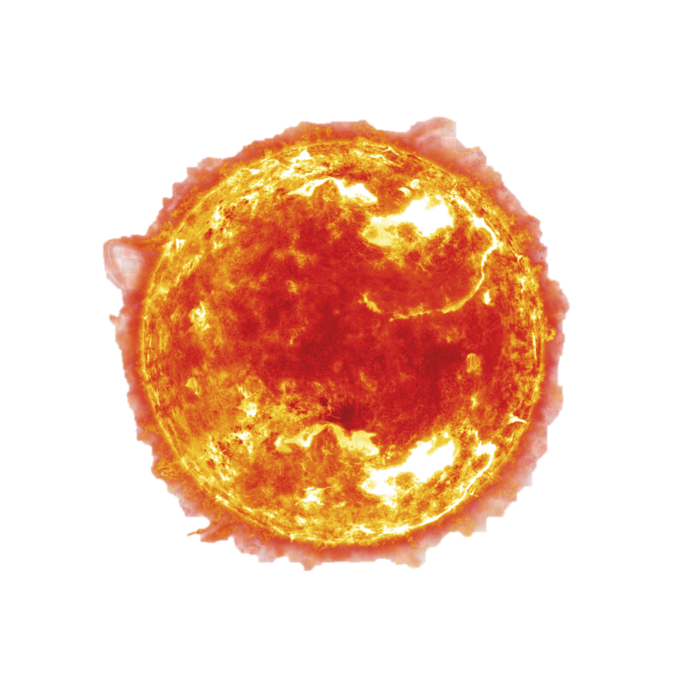
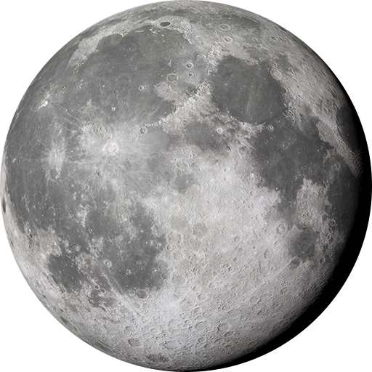
Как называется самая близкая к Земле звезда?
Назад

Slide 5
Молодец! Это Солнце!
Назад

Slide 6
К сожалению ответ не правильный… Попробуй еще раз!
К вопросу

Slide 7
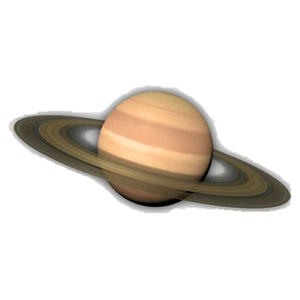
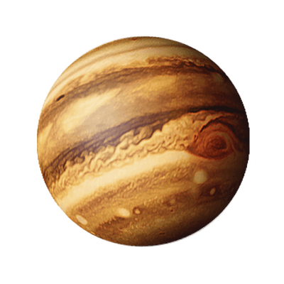
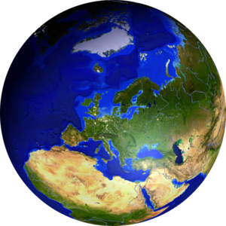
Выбери, какая планета лишняя и почему?
Назад

Slide 8
Молодец! Это Земля - обитаемая планета.
Назад

Slide 9
К сожалению ответ не правильный… Попробуй еще раз!
К вопросу

Slide 10
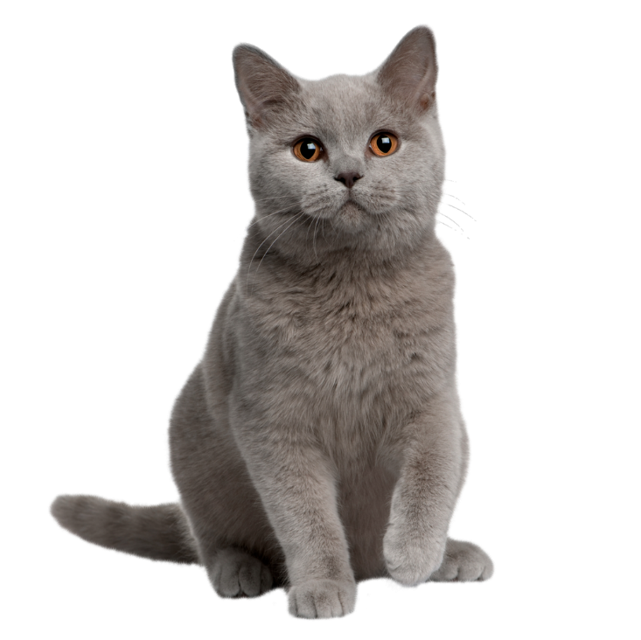
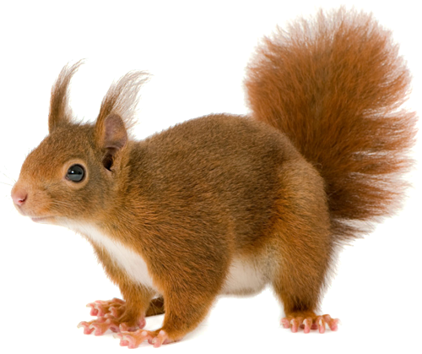
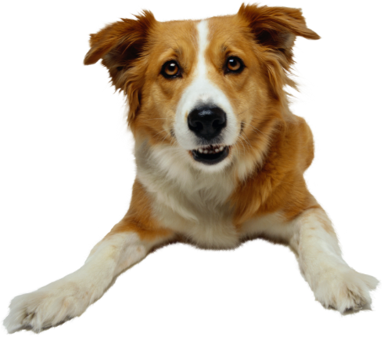
Кто из животных первым полетел в космос?
Назад

Slide 11
Молодец! Это собака!
Назад

Slide 12
К сожалению ответ не правильный… Попробуй еще раз!
К вопросу

Slide 13
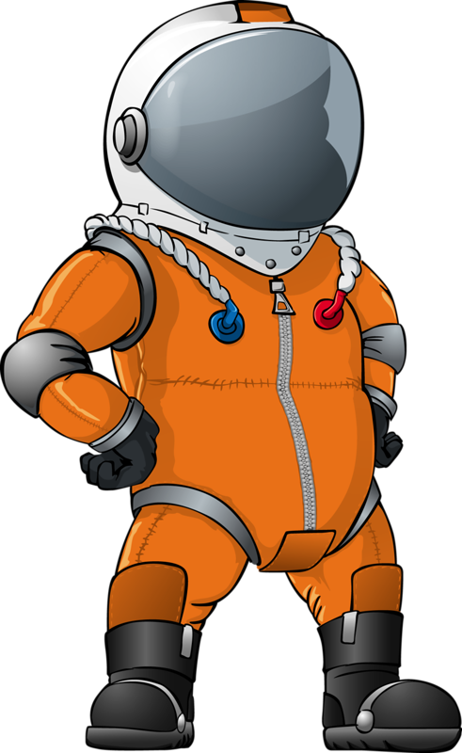
Назовите имя первого человека, совершившего полет в космос?
Назад

Slide 14
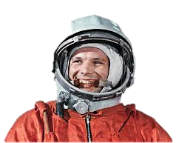
Молодец!
Это Юрий Алексеевич Гагарин!
Назад

Slide 15
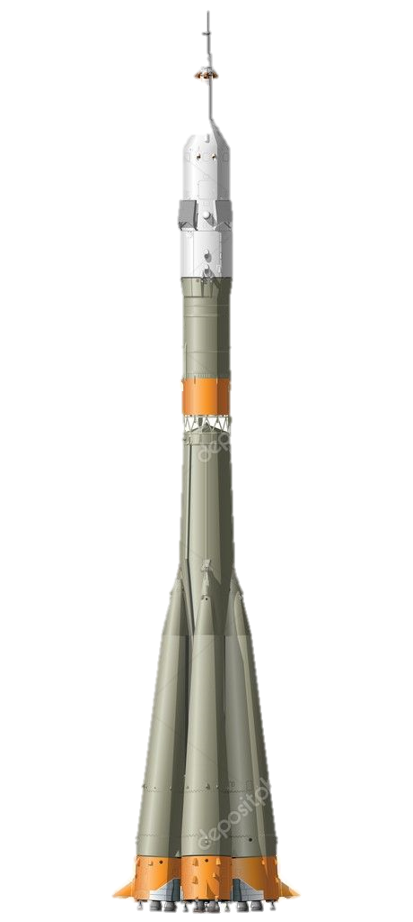
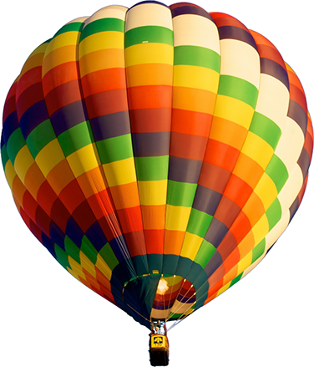
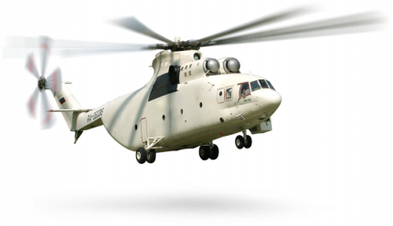
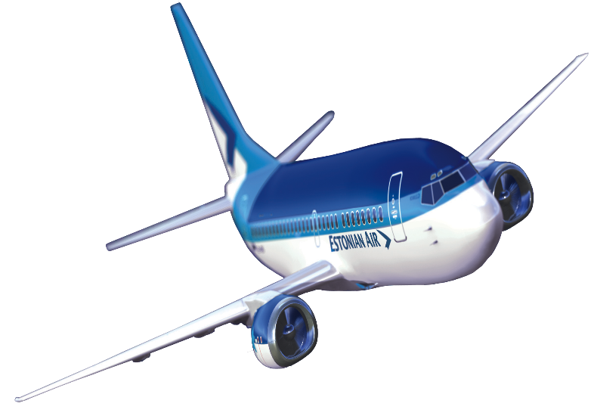
Какой летательный аппарат пригоден для полетов в космос?
Назад

Slide 16
Какой из объектов не является планетой?
Назад

Slide 17
Молодец!
Это Солнце, оно является звездой!
Назад

Slide 18
К сожалению ответ не правильный… Попробуй еще раз!
К вопросу

Slide 19
Спасибо за игру!
Еще больше о нашей вселенной вы можете узнать, посетив Ижевский планетарий!

